Slide 1




工作汇报
2021/12/18

Slide 2
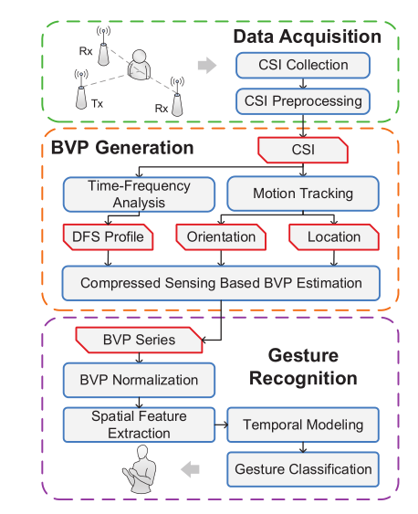
无线感知
Zheng, Y., Zhang, Y., Qian, K., Zhang, G., Liu, Y., Wu, C., & Yang, Z. (n.d.). Zero-Effort Cross-Domain Gesture Recognition with Wi-Fi.
2

Slide 3
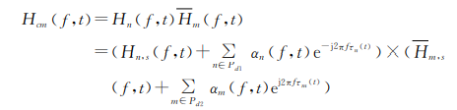

无线感知
CSI预处理
从DFS到BVP（body-coordinate velocity profile）
3
Notes:
通过同一wifi不同天线采集到的CSI数据共轭相乘消除随机误差
首先获取DFS，多 普 勒 频 移 的根本原因是信号传播路径长度的变化，因此csi可以表示为多普勒频移路径相应的叠加

Slide 4
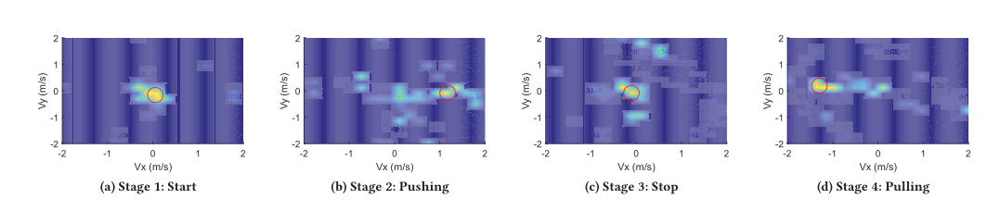
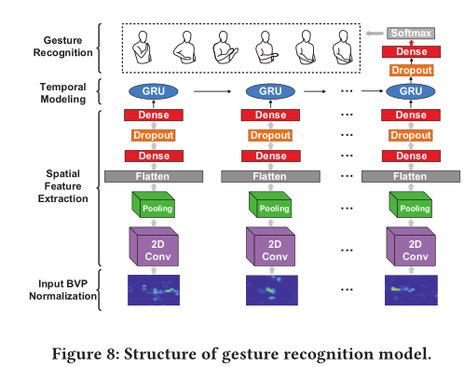
无线感知
4

Slide 5
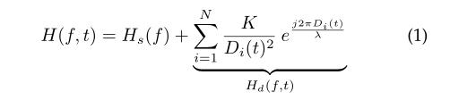
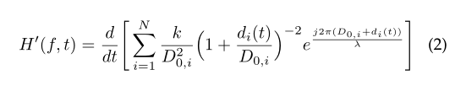
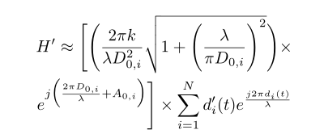

无线感知
CFR
然后通过min-max标准化消除C0,i
Ali, K., Alloulah, M., Kawsar, F., & Liu, A. X. (2021). On Goodness of WiFi based Monitoring of Sleep Vital Signs in the Wild. IEEE Transactions on Mobile Computing, 1233(c). https://doi.org/10.1109/TMC.2021.3077533
5

Slide 6
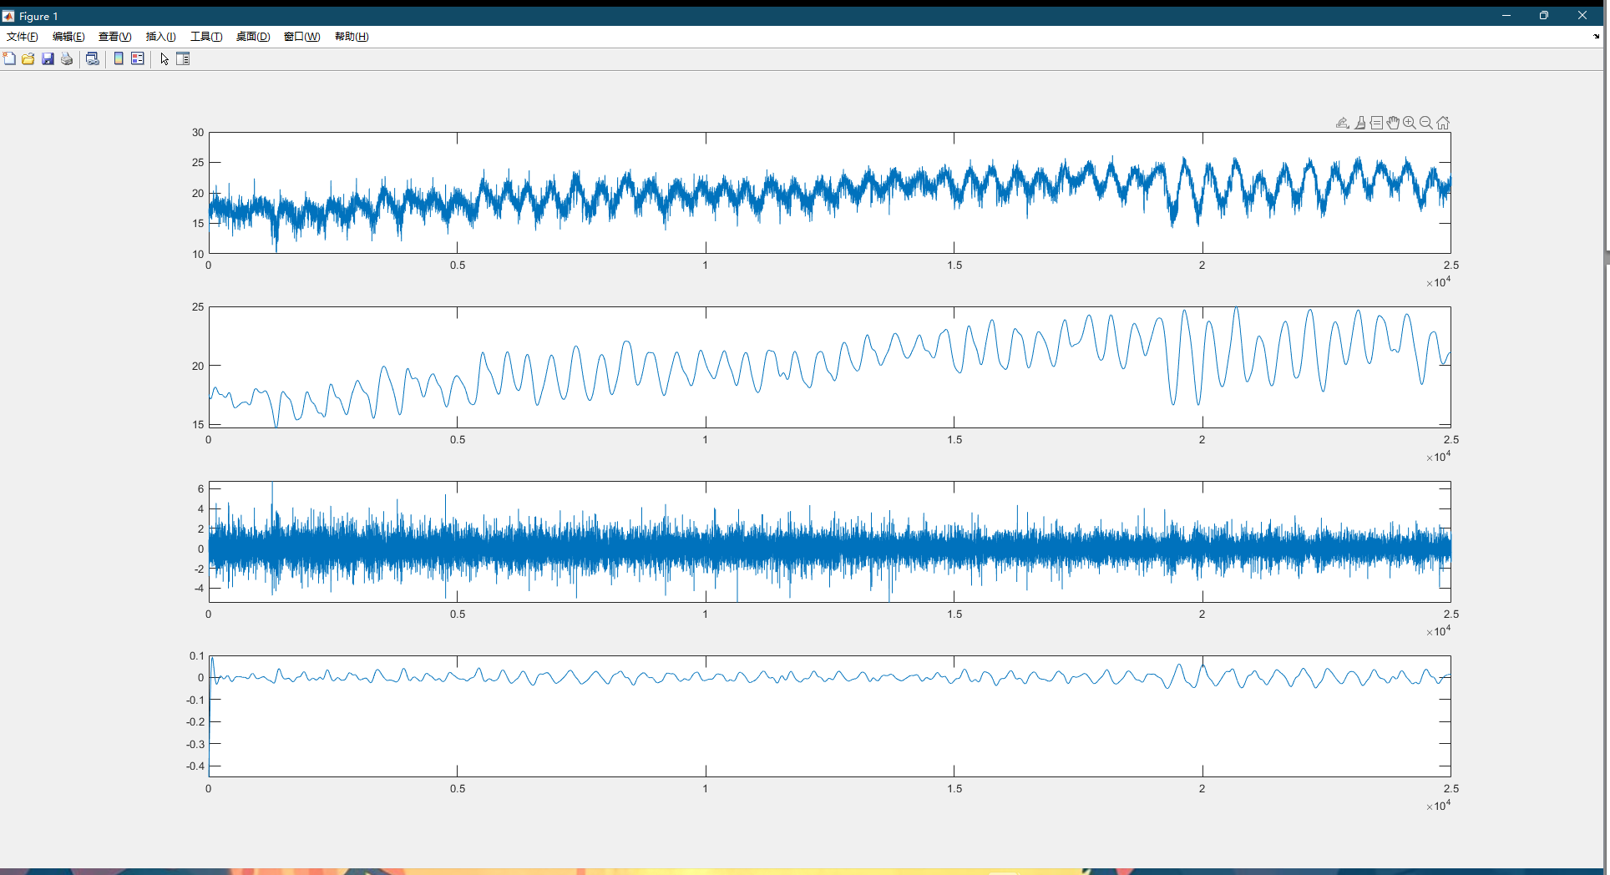
无线感知
6

Slide 7
IP geolocation
提出了一种无需任何测量就能高效开采高质量地标的方法(ONE-Geo Alpha)。由于今天的网站结构比以往任何时候都更加复杂，从网页中挖掘地址信息变得越来越困难。因此，我们的高效方法可以用于各种IP地理定位工作
提出一种普遍适用的方法，既不依赖网页上的地址，也不依赖IP注册记录中的地址，而是依赖常见和容易获得的所有者名称。
基于ONE-Geo Alpha挖掘的地标，设计了一种高容错推理算法来挖掘尽可能多的地标。
7

Slide 8
第一步
对于给定的IP，我们从网页和注册记录中提取所有者的名称，从组织知识图OKG中检索所有相关的组织及其子公司的位置，对于给定的IP，如果它只有一个所有者名称，并且只有一个候选点，我们将该IP映射到唯一的位置。生成一个地标集合。
第二步
对于具有多个候选位置的ip，我们使用CBG来过滤出不太可能是正确位置的点。为了确定给定IP地址的可能区域，我们首先通过ping测量从探测到目标IP的网络延迟时间。通过网络延迟时间估计地理距离之后，通过多重运算，我们绘制了一个覆盖目标IP的交集。如果在OKG中只有一个侯选位置，将目标IP映射到这个位置，并将这个新地标添加到现有地标集。
第三步
如果仍然有一个以上的候选位置，我们提出了一种基于选举的推理算法来确定最终的位置。
8
Notes:
为了构建我们的组织知识图OKG，我们首先从OpenStreetMap (OSM)[15]、data Center Map[16]和The Real Yellow Pages[17]中收集大量的兴趣指针(POI)数据来生成组织位置链接。然后，我们爬维基百科[18]总部-子公司的链接。基于这些链接，我们构建了一个用于位置搜索的组织知识图。

Slide 9
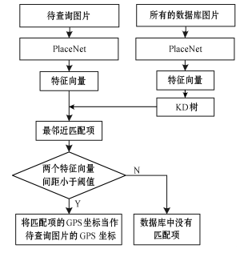
图像检索调研
视觉地点识别技术（Visual Place Recognition，VPR）或者基于图像定位技术（Image-based localization，IBL）通过输入某一地点的单张或多张图片与街景数据集做对比，计算之后输出与地图库中相似度最高的若干个地点的坐标与概率。可以视为一个图像检索任务。
9

Slide 10
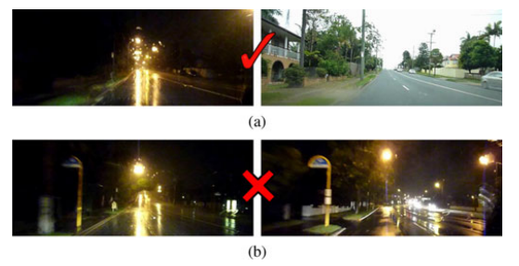
图像检索调研
网络上公开的数据集基本上是Pittsburg Benchmark Dataset和Tokyo 24/7
Lamon等人[1]使用各种图像特征(比如边缘、角落和颜色块)组合成一个位置的指纹。通过在0◦和360◦之间排序这些特征，位置识别可以减少到字符串匹配。
Badino等人[2]使用基于SURF特征(即WI-SURF)的全图像描述符进行定位，而BRIEFGist[3]以类似的全图像方式使用BRIEF特征。McManus[4]使用图像HOG特征来学习条件不变的场景签名。
在大规模城市环境下，往往存在光照变化，和感知混叠（perceptual aliasing）等问题，传统图像特征SIFT、SURF、BRIEF、FAST和ORB已经无法应对这种剧烈的环境变化，所以近几年论文一般使用卷积神经网络对图像进行特征提取。
[1]. P . Lamon, I. Nourbakhsh, B. Jensen, and R. Siegwart, “Deriving and matching image fingerprint sequences for mobile robot localization,” in Proc. IEEE Int. Conf. Robot. Autom., 2001, vol. 2, pp. 1609–1614.
[2]. H. Badino, D. Huber, and T. Kanade, “Real-time topometric localization,” inProc. IEEE Int. Conf. Robot. Autom., May 2012, pp. 1635–1642.
[3]. N. Sünderhauf and P . Protzel, “BRIEF-Gist—Closing the loop by simple means,” inProc. IEEE/RSJ Int. Conf. Intell. Robot. Syst., Sep. 2011, pp. 1234–1241.
10

Slide 11
图像检索调研
Arandjelovic[5]提出了一种可进行端到端训练的视觉位置识别网络NetVLAD，尝试解决了大规模视觉地点识别问题，使用了局部聚和特征描述方法为CNN设计了新的池化层（NetVLAD层），其该设计的网络模型感兴趣区域在建筑物上而不是在图像分类任务关注的动态变化场景。
Wang[6]等人使用ResNet50和101对特征进行提取，然后对特征向量之间的欧氏平方距离来判断图片的相似度
Liu[8]等人提出的SARE使用了一种新的具有较好的位置判别能力的表征学习方法，提出了一种新的随机吸引和排斥嵌入（Stochastic Attraction and Repulsion Embed-Ding, SARE）方法，加强了位置内和位置之间的特征嵌入能力。
Ge[9]等人提出利用目标图像与数据库图像之间的相似性作为软标签对模型训练进行监督。具体来说，对于假性正样本，或具有较小重叠区域的正样本，我们希望设置较小的相似性标签；而针对与目标图像重叠区域较大的正样本，我们希望设置较大的相似性标签。这样的话，在相似性标签的监督下，模型可以模拟出目标图像与不同匹配图像之间距离关系，从而有针对性地进行表征学习。并且实现了区域级的监督，将图像之间的相似度细粒化为图像-区域的相似性监督。
[5]. Arandjelovic R, Gronat P, Torii A, et al. NetVLAD: CNN architecture for weakly supervised place recognition[J], IEEE Transactions on Pattern Analysis and Machine Intelligence，2018，40( 6) : 1437－1451.
[6]. 王红君,郝金龙,赵辉,岳有军.大规模城市环境下视觉位置识别技术的研究[J].计算机应用与软件,2021,38(08):194-198+226.
[7]Weyand, T., Kostrikov, I., Philbin, J.: Planet-photo geolocation with convolutional neural networks. In: European Conference on Computer Vision. pp. 37–55. Springer (2016)
[8]. L. Liu, et al. Stochastic Attraction-Repulsion Embedding for Large Scale Image Localization. ICCV, 2019.
[9]. Y. Ge, et al. Self-supervising Fine-grained Region Similarities for Large-scale Image Localization. ECCV, 2020.
11

Slide 12
谢谢

